Slide 1
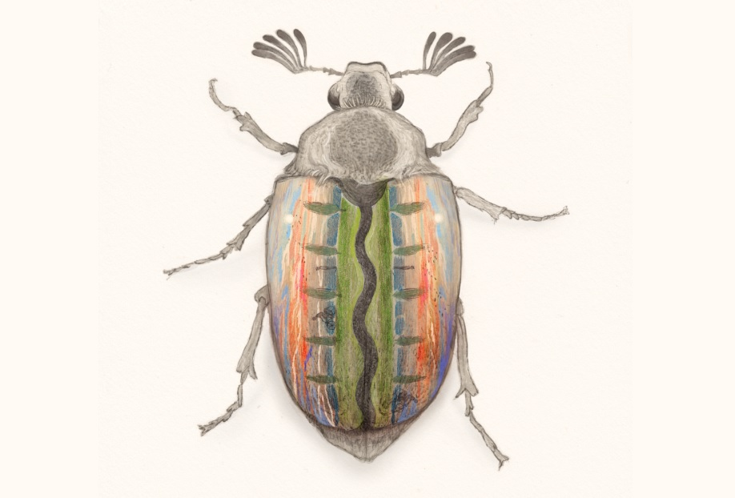
Fictie lessen
Oever
Ludwig Volbeda

Slide 2
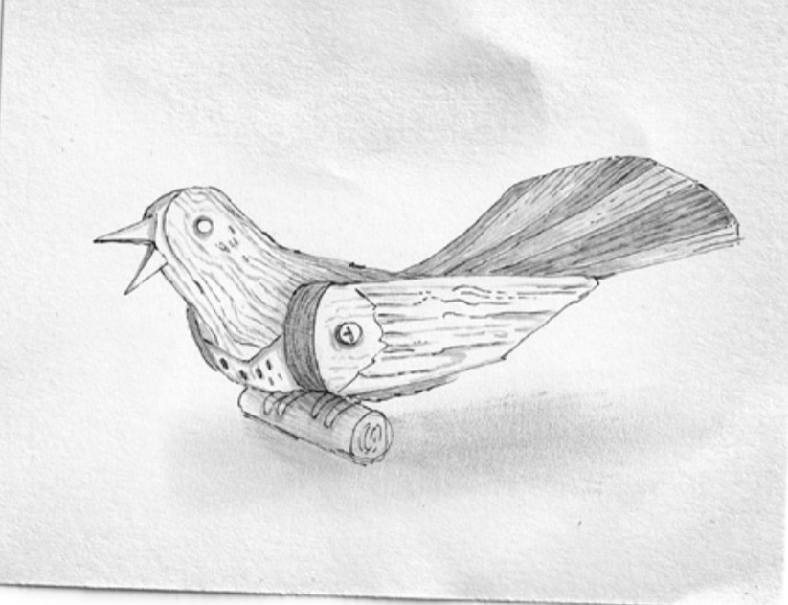
Les 3
‘Meer dan een gezicht’

Slide 3
Memoji
Startopdracht
☝️ ✋ 🤚 🖐 🖖 👋 🤙 💪 🖕 ✍️ 🤳 💅 🖖 💄 💋 👄 👅 👂 👃 👣 👁 👀 🗣 👤 👥 👶 👦 👧 👨 👩 👱‍♀️ 👱 👴 👵 👲 👳‍♀️ 👳 👮‍♀️ 👮 👷‍♀️ 👷 💂‍♀️ 💂 🕵️‍♀️ 🕵️ 👩‍⚕️ 👨‍⚕️ 👩‍🌾 👨‍🌾 👩‍🍳 👨‍🍳 👩‍🎓 👨‍🎓 👩‍🎤 👨‍🎤 👩‍🏫 👨‍🏫 👩‍🏭 👨‍🏭 👩‍💻 👨‍💻 👩‍💼 👨‍💼 👩‍🔧 👨‍🔧 👩‍🔬 👨‍🔬 👩‍🎨 👨‍🎨 👩‍🚒 👨‍🚒 👩‍✈️ 👨‍✈️ 👩‍🚀 👨‍🚀 👩‍⚖️ 👨‍⚖️ 🤶 🎅 👸 🤴 👰 🤵 👼 🤰 🙇‍♀️ 🙇 💁 💁‍♂️ 🙅 🙅‍♂️ 🙆 🙆‍♂️ 🙋 🙋‍♂️ 🤦‍♀️ 🤦‍♂️ 🤷‍♀️ 🤷‍♂️ 🙎 🙎‍♂️ 🙍 🙍‍♂️ 💇 💇‍♂️ 💆 💆‍♂️ 🕴 💃 🕺 👯 👯‍♂️ 🚶‍♀️ 🚶 🏃‍♀️ 🏃 👫 👭 👬 💑 👩‍❤️‍👩👨‍❤️‍👨 💏 👩‍❤️‍💋‍👩 👨‍❤️‍💋‍👨👪 👨‍👩‍👧 👨‍👩‍👧‍👦 👨‍👩‍👦‍👦 👨‍👩‍👧‍👧 👩‍👩‍👦 👩‍👩‍👧 👩‍👩‍👧‍👦 👩‍👩‍👦‍👦 👩‍👩‍👧‍👧 👨‍👨‍👦 👨‍👨‍👧 👨‍👨‍👧‍👦 👨‍👨‍👦‍👦 👨‍👨‍👧‍👧 👩‍👦 👩‍👧 👩‍👧‍👦 👩‍👦‍👦 👩‍👧‍👧 👨‍👦 👨‍👧 👨‍👧‍👦 👨‍👦‍👦 👨‍👧‍👧 👚 👕 👔 👗 👙 👘 👠 👡 👢 👞 👟 👒 🎩 🎓 👑 ⛑ 🎒 👝 👛 👜 💼 👓 🕶 🌂 ☂️🐶 🐱 🐭 🐹 🐰 🦊 🐻 🐼 🐨 🐯 🦁 🐮 🐷 🐽 🐸 🐵 🙊 🙉 🙊 🐒 🐔 🐧 🐦 🐤 🐣 🐥 🦆 🦅 🦉 🦇 🐺 🐗 🐴 🦄 🐝 🐛 🦋 🐌 🐚 🐞 🐜 🕷 🕸 🐢 🐍 🦎 🦂 🦀 🦑 🐙 🦐 🐠 🐟 🐡 🐬 🦈 🐳 🐋 🐊 🐆 🐅 🐃 🐂 🐄 🦌 🐪 🐫 🐘 🦏 🦍 🐎 🐖 🐐 🐏 🐑 🐕 🐩 🐈 🐓 🦃 🕊 🐇 🐁 🐀 🐿 🐾 🐉 🐲 🌵 🎄 🌲 🌳 🌴 🌱 🌿 ☘️ 🍀 🎍 🎋 🍃 🍂 🍁 🍄 🌾 💐 🌷 🌹 🥀 🌻 🌼 🌸 🌺 🌎 🌍 🌏 🌕 🌖 🌗 🌘 🌑 🌒 🌓 🌔 🌚 🌝 🌞 🌛 🌜 🌙 💫 ⭐️ 🌟 ✨ ⚡️ 🔥 💥 ☄️ ☀️ 🌤 ⛅️ 🌥 🌦 🌈 ☁️ 🌧 ⛈ 🌩 🌨 ☃️ ⛄️ ❄️ 🌬 💨 🌪 🌫 🌊 💧 💦 ☔️ 🚗 🚕 🚙 🚌 🚎 🏎 🚓 🚑 🚒 🚐 🚚 🚛 🚜 🛴 🚲 🛵 🏍 🚨 🚔 🚍 🚘 🚖 🚡 🚠 🚟 🚃 🚋 🚞 🚝 🚄 🚅 🚈 🚂 🚆 🚇 🚊 🚉 🚁 🛩 ✈️ 🛫 🛬 🚀 🛰 💺 🛶 ⛵️ 🛥 🚤 🛳 ⛴ 🚢 ⚓️ 🚧 ⛽️ 🚏 🚦 🚥 🗺 🗿 🗽 ⛲️ 🗼 🏰 🏯 🏟 🎡 🎢 🎠 ⛱ 🏖 🏝 ⛰ 🏔 🗻 🌋 🏜 🏕 ⛺️ 🛤 🛣 🏗 🏭 🏠 🏡 🏘 🏚 🏢 🏬 🏣 🏤 🏥 🏦 🏨 🏪 🏫 🏩 💒 🏛 ⛪️ 🕌 🕍 🕋 ⛩ 🗾 🎑 🏞 🌅 🌄 🌠 🎇 🎆 🌇 🌆 🏙 🌃 🌌 🌉 🌁 ⚽️ 🏀 🏈 ⚾️ 🎾 🏐 🏉 🎱 🏓 🏸 🥅 🏒 🏑 🏏 ⛳️ 🏹 🎣 🥊 🥋 ⛸ 🎿 ⛷ 🏂 🏋️‍♀️ 🏋️ 🤺 🤼‍♀️ 🤼‍♂️ 🤸‍♀️ 🤸‍♂️ ⛹️‍♀️ ⛹️ 🤾‍♀️ 🤾‍♂️ 🏌️‍♀️ 🏌️ 🏄‍♀️ 🏄 🏊‍♀️ 🏊 🤽‍♀️ 🤽‍♂️ 🚣‍♀️ 🚣 🏇 🚴‍♀️ 🚴 🚵‍♀️ 🚵 🎽 🏅 🎖 🥇 🥈 🥉 🏆 🏵 🎗 🎫 🎟 🎪 🤹‍♀️ 🤹‍♂️ 🎭 🎨 🎬 🎤 🎧 🎼 🎹 🥁 🎷 🎺 🎸 🎻 🎲 🎯 🎳 🎮 🎰 🏳️ 🏴 🏁 🚩 🏳️‍🌈 🇦🇫 🇦🇽 🇦🇱 🇩🇿 🇦🇸 🇦🇩 🇦🇴 🇦🇮 🇦🇶 🇦🇬 🇦🇷 🇦🇲 🇦🇼 🇦🇺 🇦🇹 🇦🇿 🇧🇸 🇧🇭 🇧🇩 🇧🇧 🇧🇾 🇧🇪 🇧🇿 🇧🇯 🇧🇲 🇧🇹 🇧🇴 🇧🇦 🇧🇼 🇧🇷 🇮🇴 🇻🇬 🇧🇳 🇧🇬 🇧🇫 🇧🇮 🇰🇭 🇨🇲 🇨🇦 🇮🇨 🇨🇻 🇧🇶 🇰🇾 🇨🇫 🇹🇩 🇨🇱 🇨🇳 🇨🇽 🇨🇨 🇨🇴 🇰🇲 🇨🇬 🇨🇩 🇨🇰 🇨🇷 🇨🇮 🇭🇷 🇨🇺 🇨🇼 🇨🇾 🇨🇿 🇩🇰 🇩🇯 🇩🇲 🇩🇴 🇪🇨 🇪🇬 🇸🇻 🇬🇶 🇪🇷 🇪🇪 🇪🇹 😀 😃 😄 😁 😆 😅 😂 🤣 ☺️ 😊 😇 🙂 🙃 😉 😌 😍 😘 😗 😙 😚 😋 😜 😝 😛 🤑 🤗 🤓 😎 🤡 🤠 😏 😒 😞 😔 😟 😕 🙁 ☹️ 😣 😖 😫 😩 😤 😠 😡 😶 😐 😑 😯 😦 😧 😮 😲 😵 😳 😱 😨 😰 😢 😥 🤤 😭 😓 😪 😴 🙄 🤔 🤥 😬 🤐 🤢 🤧 😷 🤒 🤕 😈 👿 👹 👺 💩 👻 💀 ☠️ 👽 👾 🤖 🎃 😺 😸 😹 😻 😼 😽 🙀 😿 😾 👐 🙌 👏 🙏 🤝 👍 👎 👊 ✊ 🤛 🤜 🤞 ✌️ 🤘 👌 👈 👉 👆 👇 🇪🇺 🇫🇰 🇫🇴 🇫🇯 🇫🇮 🇫🇷 🇬🇫 🇵🇫 🇹🇫 🇬🇦 🇬🇲 🇬🇪 🇩🇪 🇬🇭 🇬🇮 🇬🇷 🇬🇱 🇬🇩 🇬🇵 🇬🇺 🇬🇹 🇬🇬 🇬🇳 🇬🇼 🇬🇾 🇭🇹 🇭🇳 🇭🇰 🇭🇺 🇮🇸 🇮🇳 🇮🇩 🇮🇷 🇮🇶 🇮🇪 🇮🇲 🇮🇱 🇮🇹 🇯🇲 🇯🇵 🎌 🇯🇪 🇯🇴 🇰🇿 🇰🇪 🇰🇮 🇽🇰 🇰🇼 🇰🇬 🇱🇦 🇱🇻 🇱🇧 🇱🇸 🇱🇷 🇱🇾 🇱🇮 🇱🇹 🇱🇺 🇲🇴 🇲🇰 🇲🇬 🇲🇼 🇲🇾 🇲🇻 🇲🇱 🇲🇹 🇲🇭 🇲🇶 🇲🇷 🇲🇺 🇾🇹 🇲🇽 🇫🇲 🇲🇩 🇲🇨 🇲🇳 🇲🇪 🇲🇸 🇲🇦 🇲🇿 🇲🇲 🇳🇦 🇳🇷 🇳🇵 🇳🇱 🇳🇨 🇳🇿 🇳🇮 🇳🇪 🇳🇬 🇳🇺 🇳🇫 🇰🇵 🇲🇵 🇳🇴 🇴🇲 🇵🇰 🇵🇼 🇵🇸 🇵🇦 🇵🇬 🇵🇾 🇵🇪 🇵🇭 🇵🇳 🇵🇱 🇵🇹 🇵🇷 🇶🇦 🇷🇪 🇷🇴 🇷🇺 🇷🇼 🇼🇸 🇸🇲 🇸🇦 🇸🇳 🇷🇸 🇸🇨 🇸🇱 🇸🇬 🇸🇽 🇸🇰 🇸🇮 🇬🇸 🇸🇧 🇸🇴 🇿🇦 🇰🇷 🇸🇸 🇪🇸 🇰🇳 🇱🇨 🇵🇲 🇻🇨 🇸🇩 🇸🇷 🇸🇿 🇸🇪 🇨🇭 🇸🇾 🇹🇼 🇹🇯 🇹🇿 🇹🇭 🇹🇱 🇹🇬 🇹🇰 🇹🇴 🇹🇹 🇹🇳 🇹🇷 🇹🇲 🇹🇨 🇹🇻 🇻🇮 🇺🇬 🇺🇦 🇦🇪 🇬🇧 🇺🇸 🇺🇾 🇺🇿 🇻🇺 🇻🇦 🇻🇪 🇻🇳 🇼🇫 🇪🇭 🇾🇪 🇿🇲 🇿🇼 🇱🇰 🇧🇱 🇸🇭❤️ 💛 💚 💙 💜 🖤 💔 ❣️ 💕 💞 💓 💗 💖 💘 💝 💟 ☮️ ✝️ ☪️ 🕉 ☸️ ✡️ 🔯 🕎 ☯️ ☦️ 🛐 ⛎ ♈️ ♉️ ♊️ ♋️ ♌️ ♍️ ♎️ ♏️ ♐️ ♑️ ♒️ ♓️ 🆔 ⚛️ 🉑 ☢️ ☣️ 📴 📳 🈶 🈚️ 🈸 🈺 🈷️ ✴️ 🆚 💮 🉐 ㊙️ ㊗️ 🈴 🈵 🈹 🈲 🅰️ 🅱️ 🆎 🆑 🅾️ 🆘 ❌ ⭕️ 🛑 ⛔️ 📛 🚫 💯 💢 ♨️ 🚷 🚯 🚳 🚱 🔞 📵 🚭 ❗️ ❕ ❓ ❔ ‼️ ⁉️ 🔅 🔆 〽️ ⚠️ 🚸 🔱 ⚜️ 🔰 ♻️ ✅ 🈯️ 💹 ❇️ ✳️ ❎ 🌐 💠 Ⓜ️ 🌀 💤 🏧 🚾 ♿️ 🅿️ 🈳 🈂️ 🛂 🛃 🛄 🛅 🚹 🚺 🚼 🚻 🚮 🎦 📶 🈁 🔣 ℹ️ 🔤 🔡 🔠 🆖 🆗 🆙 🆒 🆕 🆓 0️⃣ 1️⃣ 2️⃣ 3️⃣ 4️⃣ 5️⃣ 6️⃣ 7️⃣ 8️⃣ 9️⃣ 🔟 🔢 #️⃣ *️⃣ ▶️ ⏸ ⏯ ⏹ ⏺ ⏭ ⏮ ⏩ ⏪ ⏫ ⏬ ◀️ 🔼 🔽 ➡️ ⬅️ ⬆️ ⬇️ ↗️ ↘️ ↙️ ↖️ ↕️ ↔️ ↪️ ↩️ ⤴️ ⤵️ 🔀 🔁 🔂 🔄 🔃 🎵 🎶 ➕ ➖ ➗ ✖️ 💲 💱 ™️ ©️ ®️ 〰️ ➰ ➿ 🔚 🔙 🔛 🔝 ✔️ ☑️ 🔘 ⚪️ ⚫️ 🔴 🔵 🔺 🔻 🔸 🔹 🔶 🔷 🔳 🔲 ▪️ ▫️ ◾️ ◽️ ◼️ ◻️ ⬛️ ⬜️ 🔈 🔇 🔉 🔊 🔔 🔕 📣 📢 👁‍🗨 💬 💭 🗯 ♠️ ♣️ ♥️ ♦️ 🃏 🎴 🀄️ 🕐 🕑 🕒 🕓 🕔 🕕 🕖 🕗 🕘 🕙 🕚 🕛 🕜 🕝 🕞 🕟 🕠 🕡 🕢 🕣 🕤 🕥 🕦 🕧 ⌚️ 📱 📲 💻 ⌨️ 🖥 🖨 🖱 🖲 🕹 🗜 💽 💾 💿 📀 📼 📷 📸 📹 🎥 📽 🎞 📞 ☎️ 📟 📠 📺 📻 🎙 🎚 🎛 ⏱ ⏲ ⏰ 🕰 ⌛️ ⏳ 📡 🔋 🔌 💡 🔦 🕯 🗑 🛢 💸 💵 💴 💶 💷 💰 💳 💎 ⚖️ 🔧 🔨 ⚒ 🛠 ⛏ 🔩 ⚙️ ⛓ 🔫 💣 🔪 🗡 ⚔️ 🛡 🚬 ⚰️ ⚱️ 🏺 🔮 📿 💈 ⚗️ 🔭 🔬 🕳 💊 💉 🌡 🚽 🚰 🚿 🛁 🛀 🛎 🔑 🗝 🚪 🛋 🛏 🛌 🖼 🛍 🛒 🎁 🎈 🎏 🎀 🎊 🎉 🎎 🏮 🎐 ✉️ 📩 📨 📧 💌 📥 📤 📦 🏷 📪 📫 📬 📭 📮 📯 📜 📃 📄 📑 📊 📈 📉 🗒 🗓 📆 📅 📇 🗃 🗳 🗄 📋 📁 📂 🗂 🗞 📰 📓 📔 📒 📕 📗 📘 📙 📚 📖 🔖 🔗 📎 🖇 📐 📏 📌 📍 📌 🎌 🏳️ 🏴 🏁 🏳️‍🌈 ✂️ 🖊 🖋 ✒️ 🖌 🖍 📝 ✏️ 🔍 🔎 🔏 🔐 🔒 🔓🍏 🍎 🍐 🍊 🍋 🍌 🍉 🍇 🍓 🍈 🍒 🍑 🍍 🥝 🥑 🍅 🍆 🥒 🥕 🌽 🌶 🥔 🍠 🌰 🥜 🍯 🥐 🍞 🥖 🧀 🥚 🍳 🥓 🥞 🍤 🍗 🍖 🍕 🌭 🍔 🍟 🥙 🌮 🌯 🥗 🥘 🍝 🍜 🍲 🍥 🍣 🍱 🍛 🍚 🍙 🍘 🍢 🍡 🍧 🍨 🍦 🍰 🎂 🍮 🍭 🍬 🍫 🍿 🍩 🍪 🥛 🍼 ☕️ 🍵 🍶 🍺 🍻 🥂 🍷 🥃 🍸 🍹 🍾 🥄 🍴 🍽
Kies 3 emoji’s die bij jouw ‘identiteit passen.
Bespreek met je klasgenoot welke emojij’s jij hebt gekozen en waarom?

Slide 4





Identiteit
Klassengesprek
Waar denk jij aan bij het woord ’identiteit’?
Het boek Oever gaat over ontdekken wie je bent. Ken jij meer boeken, series of films die over dit onderwerp gaan? Welke?

Slide 5


Lezen
Lezen
Pagina 47 - 85

Slide 6

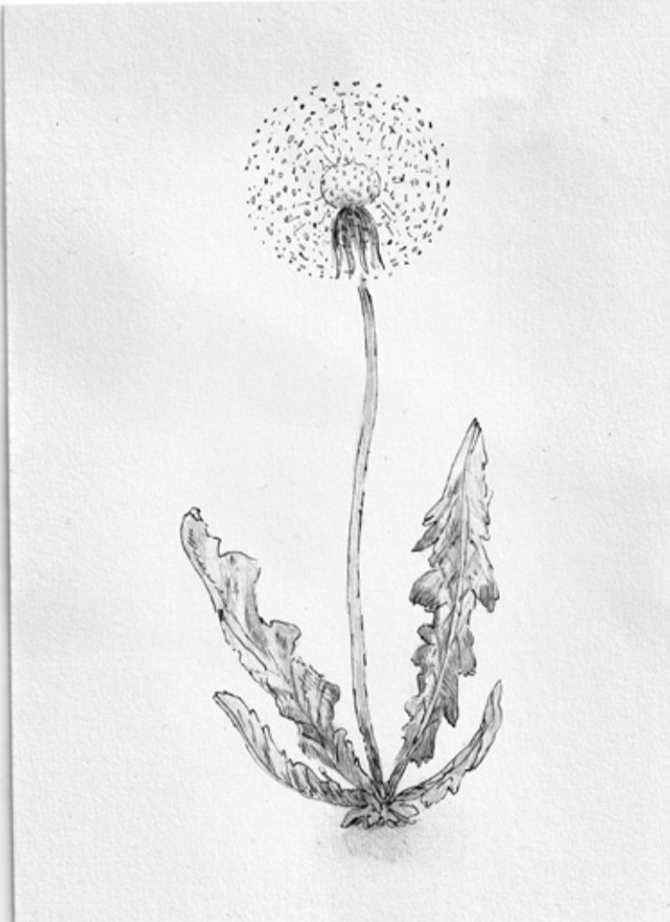
De muzikale spiegel
Verwerkingsopdracht
‘Als jij een soundtrack voor je leven had, welk nummer zou dat zijn? Waarom?’

Slide 7
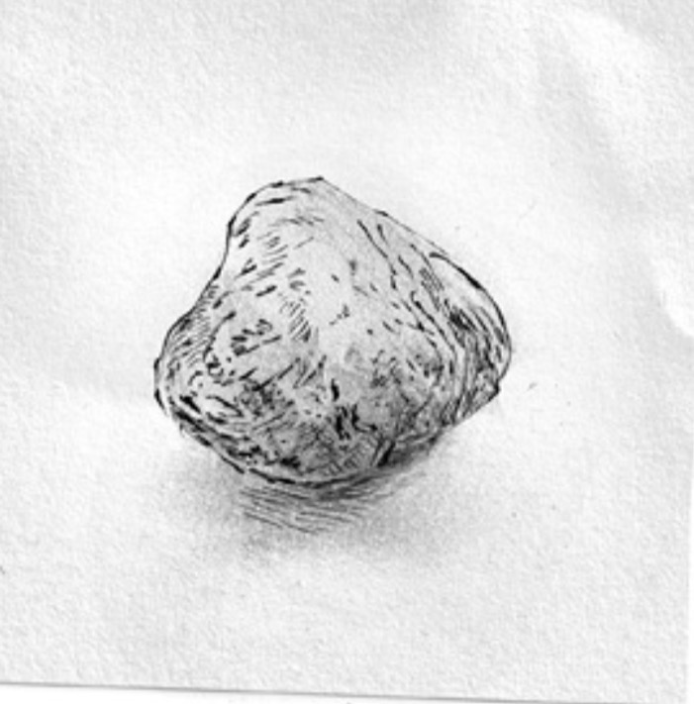
Werkblad ‘soundtrack van Jip
Verwerkingsopdracht
Kies een nummer dat past bij Jip of een belangrijk moment in het boek.
Je kunt hierbij denken aan:
De emoties van Jip
Jips persoonlijkheid of keuzes
Belangrijke gebeurtenissen in het verhaal

Slide 8
De identiteit van Jip
Lesafsluiting
‘Meer dan een gezicht’

